Slide 1
实验内容
每个实验阶段（共3个）考察ELF文件组成与程序链接过程的不同方面知识
阶段1：全局变量⬄数据节
阶段2：符号解析
阶段3：switch语句与重定位
1

Slide 2
实验内容
在实验中的每一阶段n（n=1,2,3），按照阶段的目标要求修改相应可重定位二进制目标模块phase[n].o后，使用如下命令生成可执行程序linkbomb：
$ gcc -o linkbomb main.o phase[n].o
正确性验证：如下运行可执行程序linkbomb，应输出符合各阶段期望的字符串：
$ ./linkbomb
$ 123456789
2

Slide 3
实验阶段1
实验内容：修改二进制可重定位目标文件“phase1.o”的数据节内容（不允许修改其它节的内容），使其与main.o链接后能够运行输出（且仅输出）自己的学号：
$ gcc -o linkbomb main.o phase1.o
$ ./linkbomb
学号
static char BUFVAR[] = BUFDAT;
…
void do_phase() {
…
printf(“%s\n”, BUFVAR+BUFPOS);
}
实验步骤概述：将printf（实为puts）函数参数所指向的字符串内容替换为学号的ASCII表示
3

Slide 4
实验阶段1
实验步骤1：使用objdump工具获得目标文件的 汇编代码和重定位记录
objdump -dx phase1.o
0000000000000000 <do_phase>:
0: f3 0f 1e fa endbr64
4: 55 push %rbp
5: 48 89 e5 mov %rsp,%rbp
8: b8 00 00 00 00 mov $0x0,%eax
9: R_X86_64_32 .data+0x4c
d: 48 89 c7 mov %rax,%rdi
10: e8 00 00 00 00 call 15 <do_phase+0x15>
11: R_X86_64_PLT32 puts-0x4
15: 90 nop
16: 5d pop %rbp
17: c3 ret

Slide 5
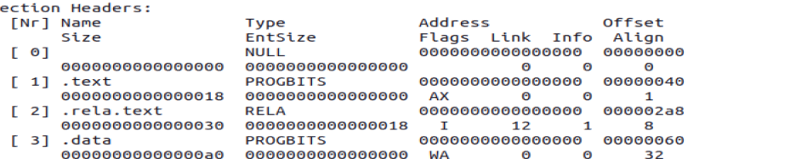
实验阶段1
实验步骤2：使用readelf，查看phase1.o的节头表，确定.data节（及其中目标字符串）在二进制文件中的偏移量，从而定位出需要修改的文件数据内容
readelf -S phase1.o
由上可知：
.data节在文件中的起始偏移量为0x60
输出字符串在文件中的起始地址为0x60 + 0x4C= 0xAC
5

Slide 6
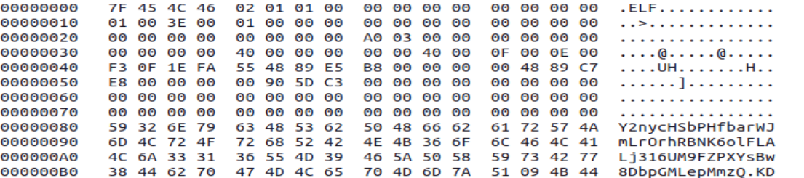
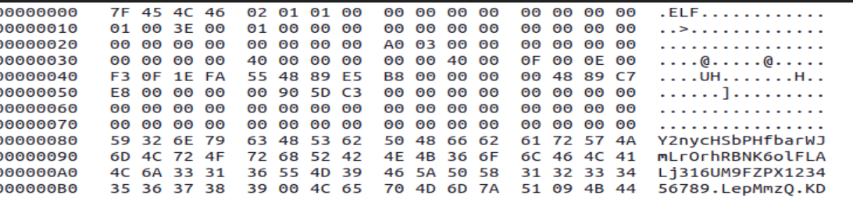
实验步骤3：使用hexedit或自己写程序将二进制文件中该字符串存储位置的起始若干字符替换为目标学号中的字符（其后应有一个0x00字节以表示字符串结束）
修改前
修改后

Slide 7
实验阶段1
实验步骤4：重新链接、生成和运行程序，验证修改有效
gcc -no-pie -o phase1 phase1.o main.o
./phase1
123456

Slide 8
实验阶段2
实验内容：创建生成一个名为“phase3_patch.o”的二进制可重定位目标文件使其与main.o、phase3.o链接后能够运行和输出（且仅输出）自己的学号：
$ gcc -o linkbomb main.o phase2.o phase2_patch.o
$ ./linkbomb
学号
8

Slide 9
实验步骤1： 分析do_phase函数反汇编指令，获知COOKIE字符串的组成内容
000000000000000 <do_phase>:
0: f3 0f 1e fa endbr64
4: 55 push %rbp
5: 48 89 e5 mov %rsp,%rbp
8: 48 83 ec 20 sub $0x20,%rsp
c: 64 48 8b 04 25 28 00 mov %fs:0x28,%rax
13: 00 00
15: 48 89 45 f8 mov %rax,-0x8(%rbp)
19: 31 c0 xor %eax,%eax
1b: 48 b8 79 68 69 6a 65 movabs $0x767372656a696879,%rax
22: 72 73 76
25: 48 89 45 ee mov %rax,-0x12(%rbp)
29: 66 c7 45 f6 71 00 movw $0x71,-0xa(%rbp)
2f: c7 45 e8 00 00 00 00 movl $0x0,-0x18(%rbp)
36: eb 24 jmp 5c <do_phase+0x5c>
38: 8b 45 e8 mov -0x18(%rbp),%eax
3b: 48 98 cltq
3d: 0f b6 44 05 ee movzbl -0x12(%rbp,%rax,1),%eax
42: 0f b6 c0 movzbl %al,%eax
45: 48 98 cltq
rbp-0x8
fs:0x28
rbp-0xa
0071
rbp-0x12
767372656a696879
rbp-0x18
循环次数

Slide 10
47: 0f b6 80 00 00 00 00 movzbl 0x0(%rax),%eax
4a: R_X86_64_32S IqLUAJPrUp
4e: 0f be c0 movsbl %al,%eax
51: 89 c7 mov %eax,%edi
53: e8 00 00 00 00 call 58 <do_phase+0x58>
54: R_X86_64_PLT32 putchar-0x4
58: 83 45 e8 01 addl $0x1,-0x18(%rbp)
5c: 8b 45 e8 mov -0x18(%rbp),%eax
5f: 83 f8 08 cmp $0x8,%eax
62: 76 d4 jbe 38 <do_phase+0x38>
64: bf 0a 00 00 00 mov $0xa,%edi
69: e8 00 00 00 00 call 6e <do_phase+0x6e>
6a: R_X86_64_PLT32 putchar-0x4
6e: 90 nop
6f: 48 8b 45 f8 mov -0x8(%rbp),%rax
73: 64 48 2b 04 25 28 00 sub %fs:0x28,%rax
7a: 00 00
7c: 74 05 je 83 <do_phase+0x83>
7e: e8 00 00 00 00 call 83 <do_phase+0x83>
7f: R_X86_64_PLT32 __stack_chk_fail-0x4
83: c9 leave
84: c3 ret

Slide 11
char PHASE_CODEBOOK[256];
void do_phase()
{
const char char cookie[] = PHASE_COOKIE;
int i;
for( i=0; i<sizeof(cookie)-1; i++ )
printf( "%c", PHASE2_CODEBOOK[ (unsigned char)(cookie[i]) ] );
printf( "\n" );
}

Slide 12
实验步骤2： 生成phase3_patch.c ，重新定义数组IqLUAJPrUp，按输出要求正确初始化映射关系的数组变量——从而在链接时替代对原数组的引用，实现想要达到的映射变换结果
char IqLUAJPrUp[256]={0,0,0,0,0,0,0,0,0,0,0,0,0,0,0,0,
0,0,0,0,0,0,0,0,0,0,0,0,0,0,0,0,
0,0,0,0,0,0,0,0,0,0,0,0,0,0,0,0,
0,0,0,0,0,0,0,0,0,0,0,0,0,0,0,0,
0,0,0,0,0,0,0,0,0,0,0,0,0,0,0,0,
0,0,0,0,0,0,0,0,0,0,0,0,0,0,0,0,
0,0,0,0,0,0x32,0,0,0x32,0x32,0x30,0,0,0,0,0,
0,0x31,0x32,0x32,0,0,0x31,0,0,0x42,0,0,0,0,0,0,
0,0,0,0,0,0,0,0,0,0,0,0,0,0,0,0,
0,0,0,0,0,0,0,0,0,0,0,0,0,0,0,0,
0,0,0,0,0,0,0,0,0,0,0,0,0,0,0,0,
0,0,0,0,0,0,0,0,0,0,0,0,0,0,0,0,
0,0,0,0,0,0,0,0,0,0,0,0,0,0,0,0,
0,0,0,0,0,0,0,0,0,0,0,0,0,0,0,0,
0,0,0,0,0,0,0,0,0,0,0,0,0,0,0,0,
0,0,0,0,0,0,0,0,0,0,0,0,0,0,0,0};
0x79:字符B的ACII码
rbp-0x8
fs:0x28
rbp-0xa
0071
rbp-0x12
767372656a696879
rbp-0x18
循环次数

Slide 13
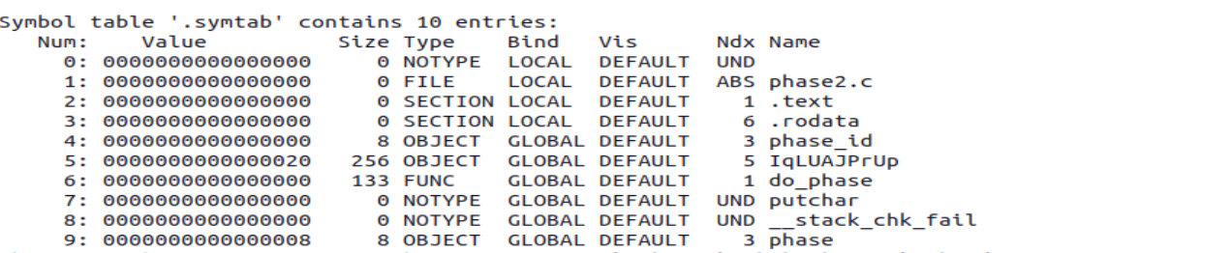
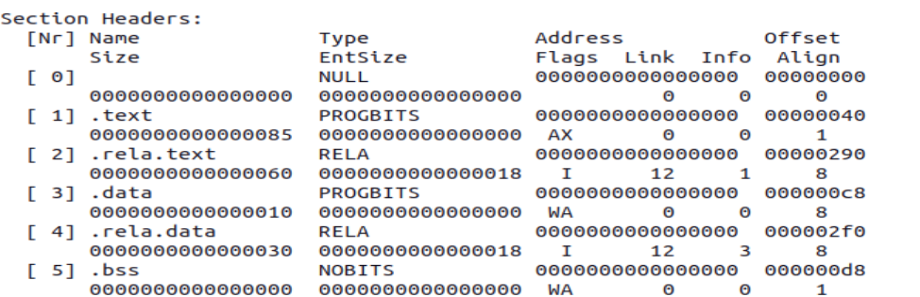
实验步骤3：通过符号表，发现该数组为一未初始化变量（类型为。BSS，长度为256字节）
readelf -s phase2.o
readelf -S phase2.o

Slide 14
实验步骤4：使用readelf，查看phase1.o的节头表，确定.symtab节在二进制文件中的偏移量，从而定位出需要修改的文件数据内容
readelf -S phase2.o
typedef struct {
int name; /*符号对应字符串在strtab节中的偏移量*/
char type: 4, /*符号对应目标的类型：数据、函数、源文件、节*/
binding: 4; /*符号类别：全局符号、局部符号、弱符号*/
char reserved;
short section; /*符号对应目标所在的节，或其他情况*/
long value; /*在对应节中的偏移量，可执行文件中是虚拟地址*/
long size; /*符号对应目标所占字节数*/
} Elf64_Symbol; 24个字节
由上可知：
.symtab在文件中的起始偏移量为0x160
要修改字节在文件中的起始地址为0x160 + 5*24+6= 0x1DE

Slide 15
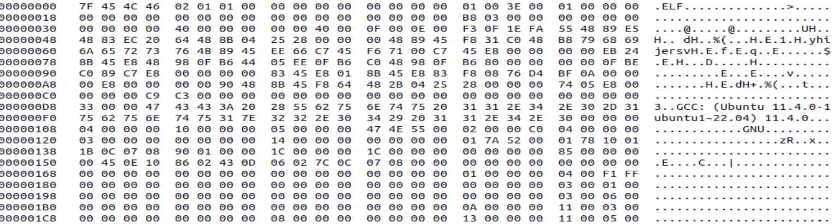
实验步骤5：使用hexedit工具，对phase2.o文件符号表节中相应字节进行修改，修改符号表，将NDX字段从.bss改为UND
改为：00 00

Slide 16
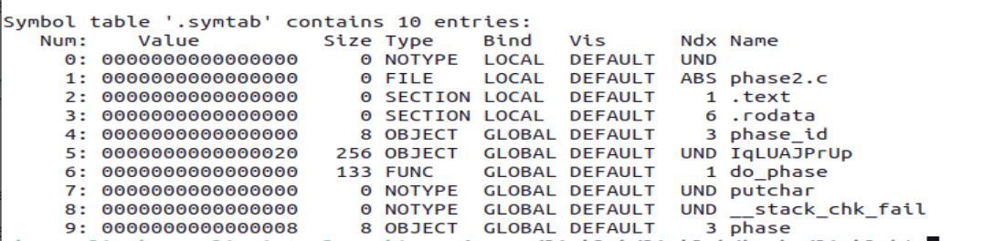
readelf -s phase2.o

Slide 17
实验阶段2
实验步骤6：
$ gcc -o linkbomb main.o phase2.o phase2_patch.o
$ ./linkbomb
学号

Slide 18
实验阶段3
实验内容：修改二进制可重定位目标文件“phase3.o”中相应节中的数据内容（不允许修改.text节的内容），使其与main.o链接后能够运行输出（且仅输出）自己的学号：
$ gcc -o linkbomb main.o phase3.o
$ ./linkbomb
学号
18

Slide 19
实验步骤1： 分析do_phase函数反汇编指令，获知COOKIE字符,以及所对应switch的case项
0000000000000000 <do_phase>:
0: f3 0f 1e fa endbr64
4: 55 push %rbp
5: 48 89 e5 mov %rsp,%rbp
8: 48 83 ec 20 sub $0x20,%rsp
c: 64 48 8b 04 25 28 00 mov %fs:0x28,%rax
13: 00 00
15: 48 89 45 f8 mov %rax,-0x8(%rbp)
19: 31 c0 xor %eax,%eax
1b: 48 b8 58 55 4e 4a 45 movabs $0x414954454a4e5558,%rax
22: 54 49 41
25: 48 89 45 ee mov %rax,-0x12(%rbp)
29: 66 c7 45 f6 59 00 movw $0x59,-0xa(%rbp)
2f: c7 45 e8 00 00 00 00 movl $0x0,-0x18(%rbp)
36: e9 df 00 00 00 jmp 11a <do_phase+0x11a>
3b: 8b 45 e8 mov -0x18(%rbp),%eax
3e: 48 98 cltq
40: 0f b6 44 05 ee movzbl -0x12(%rbp,%rax,1),%eax
45: 88 45 e7 mov %al,-0x19(%rbp)
48: 0f be 45 e7 movsbl -0x19(%rbp),%eax
rbp-0x8
fs:0x28
rbp-0xa
0059
rbp-0x12
414954454a4e5558
rbp-0x18
循环次数
rbp-0x19
58

Slide 20
4c: 83 e8 41 sub $0x41,%eax
4f: 83 f8 19 cmp $0x19,%eax
52: 0f 87 b3 00 00 00 ja 10b <do_phase+0x10b>
58: 89 c0 mov %eax,%eax
5a: 48 8b 04 c5 00 00 00 mov 0x0(,%rax,8),%rax
61: 00
5e: R_X86_64_32S .rodata+0x8
62: 3e ff e0 notrack jmp *%rax
65: c6 45 e7 58 movb $0x58,-0x19(%rbp)
69: e9 9d 00 00 00 jmp 10b <do_phase+0x10b>
6e: c6 45 e7 68 movb $0x68,-0x19(%rbp)
72: e9 94 00 00 00 jmp 10b <do_phase+0x10b>
77: c6 45 e7 42 movb $0x42,-0x19(%rbp)
7b: e9 8b 00 00 00 jmp 10b <do_phase+0x10b>
……
10b: 0f be 45 e7 movsbl -0x19(%rbp),%eax
10f: 89 c7 mov %eax,%edi
111: e8 00 00 00 00 call 116 <do_phase+0x116>
112: R_X86_64_PLT32 putchar-0x4

Slide 21
实验阶段4
void do_phase()
{
const char cookie[] = PHASE4_COOKIE;
char c;
for ( int i = 0; i < sizeof(cookie)-1; i++ ) {
c = cookie[i];
switch (c) {
// 每个学生的映射关系不同
case ‘A’: { c = 0x58; break; }
case ‘B’: { c = 0x68; break; }
…
case ‘Z’: { c = 0x36; break; }
}
printf("%c", c);
}
}
21

Slide 22
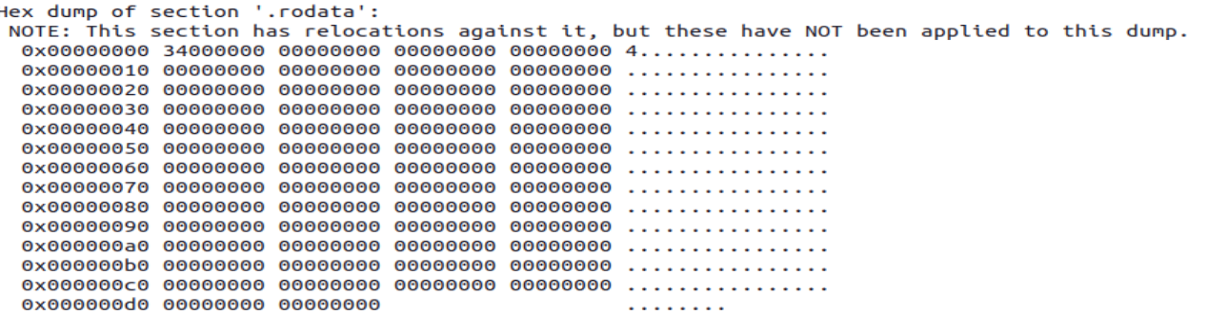
readelf -x .rodata phase3.o

Slide 23
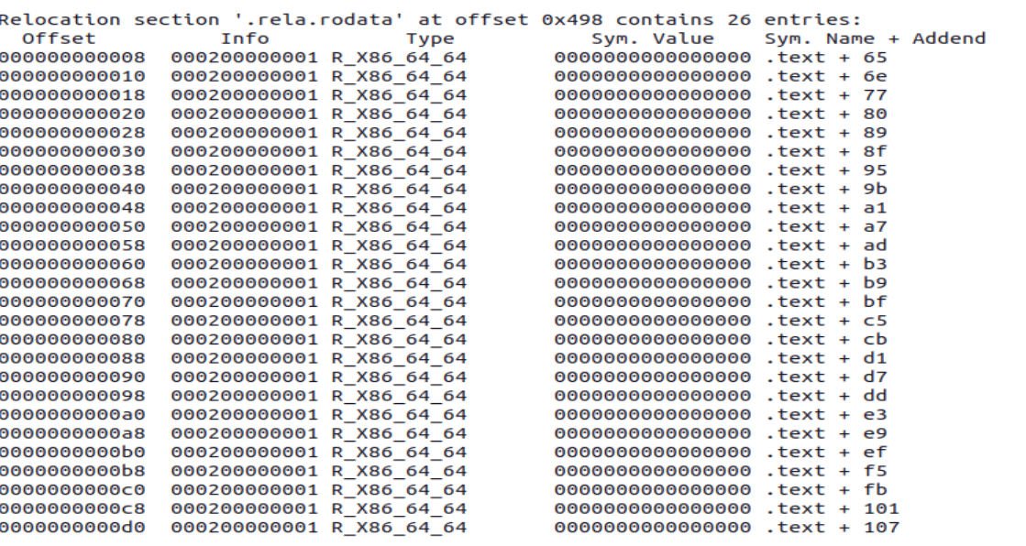
实验步骤2：定位COOKIE中每一字符’c’在switch跳转表中的对应表项（索引为’c’-0x41），将其值设为输出目标学号中对应字符的case首指令的偏移量 如：0x58-0x41=0x17=23
readelf -r phase3.o
0
0x58
1
0x68
2
0x42
3
4
5
6
7
8
9
10
11
12
13
14
15
16
17
18
19
77
20
21
22
23
0x40
24
0x35
25
0x35
17

Slide 24
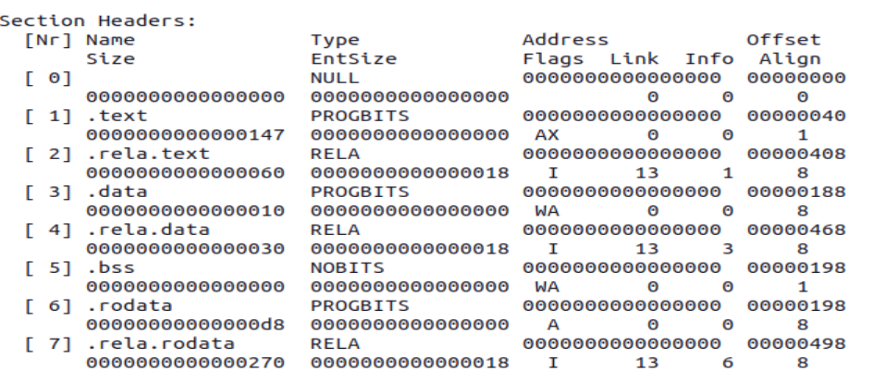
实验步骤3：计算修改地址
readelf -S phase3.o
由上可知：
.rela.data 在文件中的起始偏移量为0x498
要修改字节在文件中的起始地址为0x498 + 23*24+16= 0x6D0

Slide 25
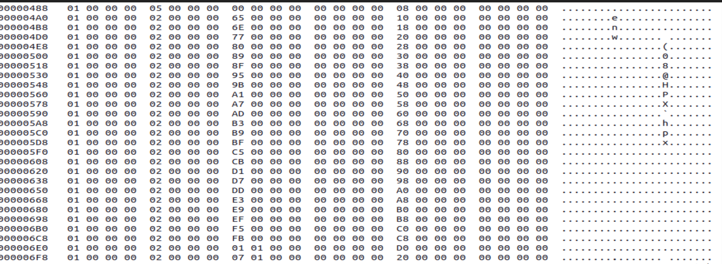
实验步骤4：使用hexedit工具，对phase3.o文件重定位节中相应字节进行修改，修改偏移量。
改为：77

Slide 26
实验阶段3
实验步骤3：
$ gcc -o linkbomb main.o phase3.o
$ ./linkbomb
学号

